Slide 1
데이터베이스 포트폴리오 포트폴리오

Slide 2
목차
ER DIAGRAM
데이터베이스 생성
테이블 생성
테이블 생성확인
데이터 입력
데이터 입력 확인
JOIN 기능 테스트
VIEW 생성 테스트
TRIGGER 테스트
PROCEDURE 테스트

Slide 3
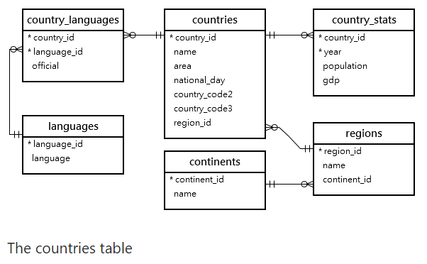
1. ER DIAGRAM

Slide 4
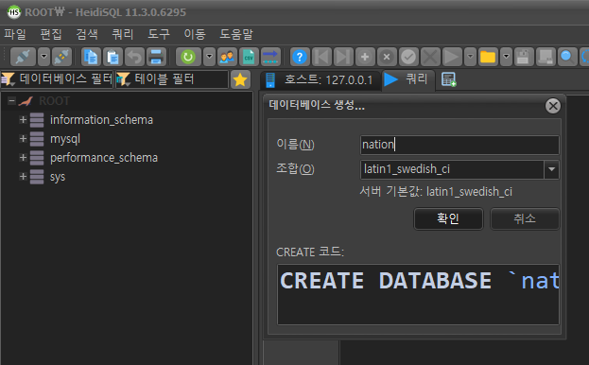
2. 데이터베이스 생성
-데이터 베이스(nation) 생성

Slide 5
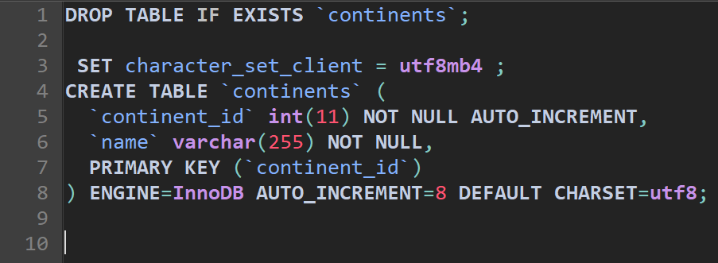
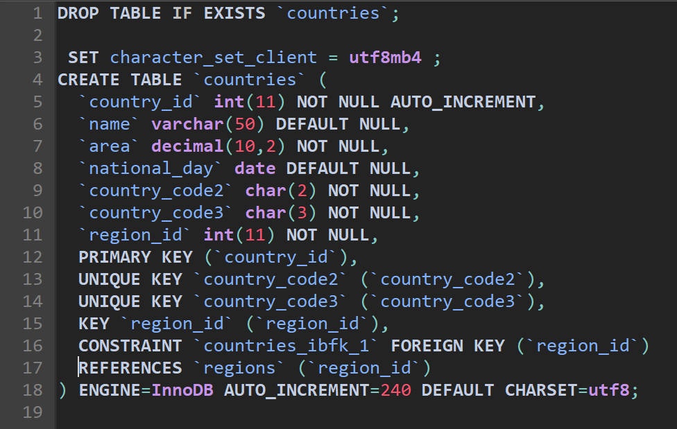
3. 테이블 생성

Slide 6
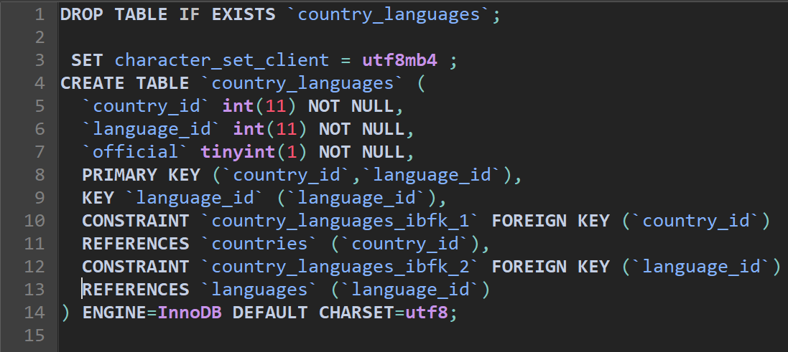
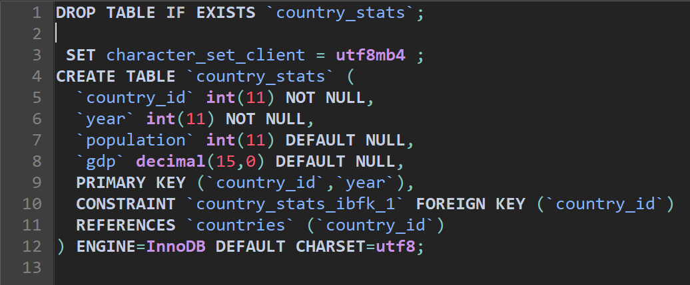
3. 테이블 생성

Slide 7
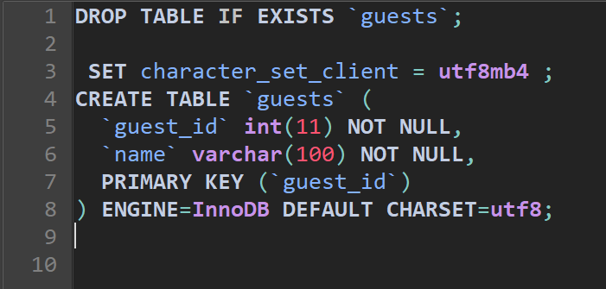
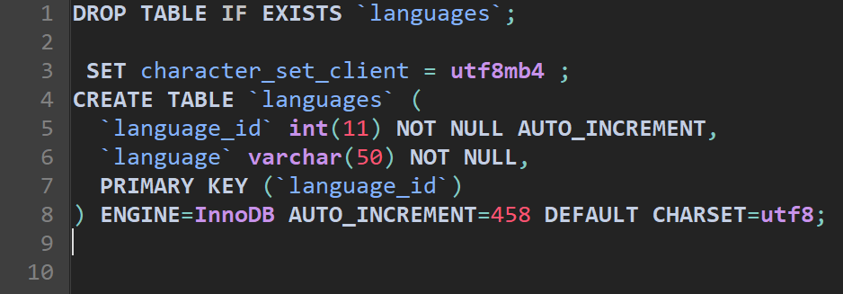
3. 테이블 생성

Slide 8
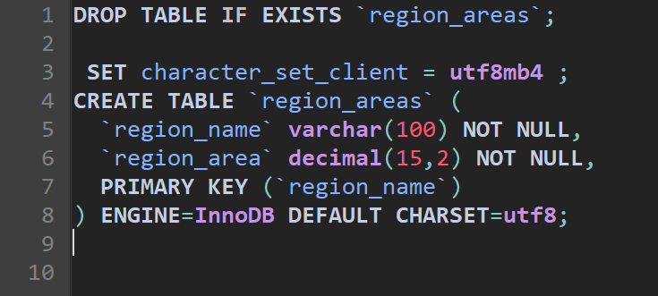
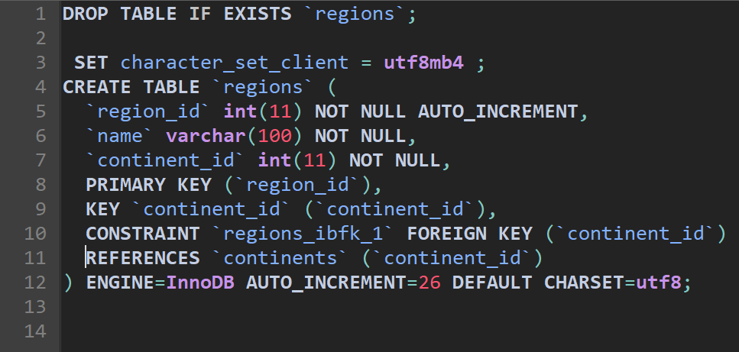
3. 테이블 생성

Slide 9
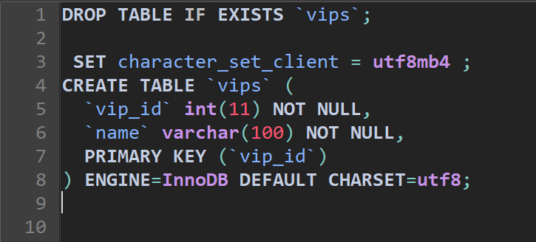
3. 테이블 생성

Slide 10
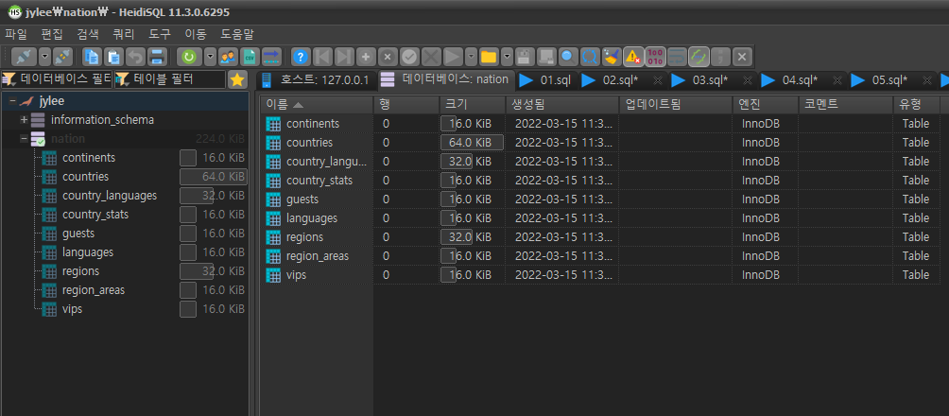
4. 테이블 생성 확인

Slide 11
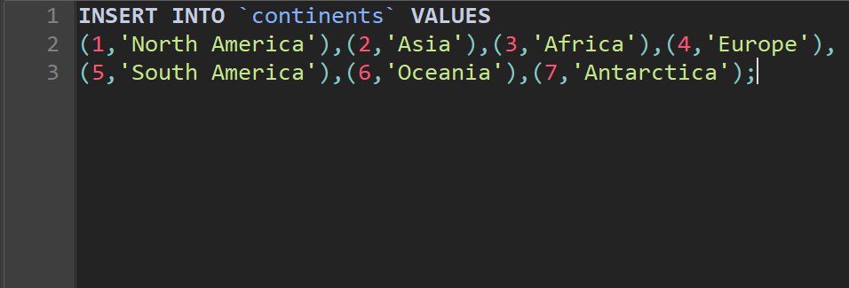
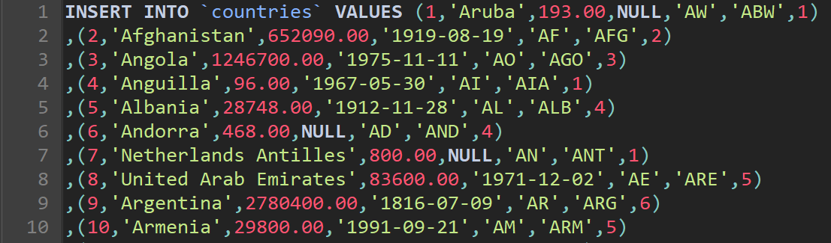
5. 데이터 입력

Slide 12
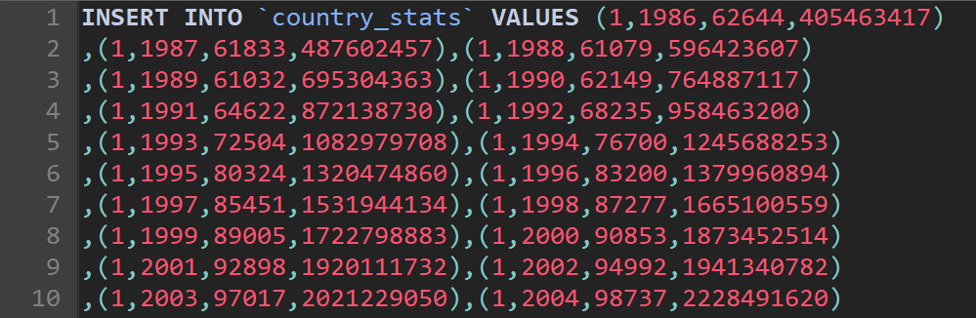
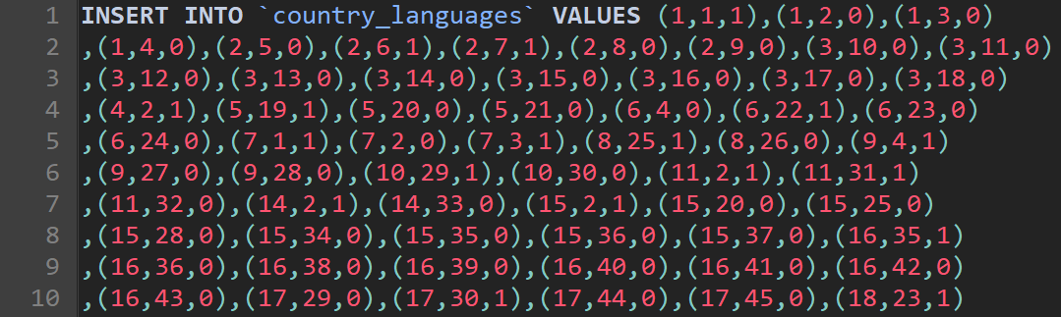
5. 데이터 입력

Slide 13
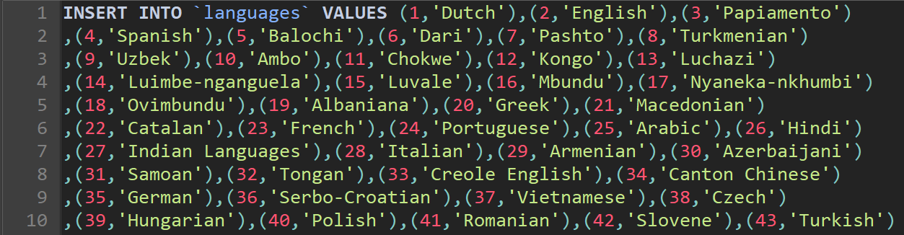
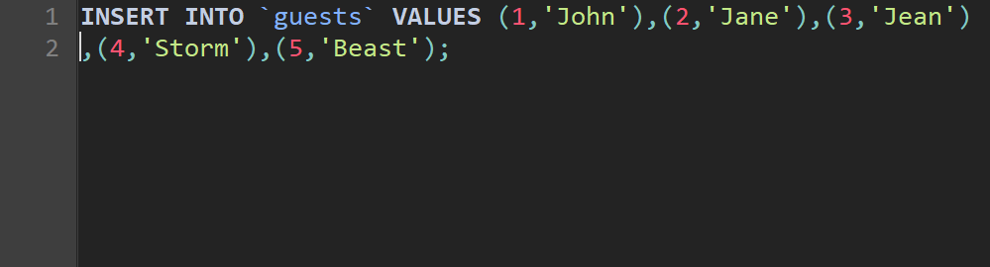
5. 데이터 입력

Slide 14
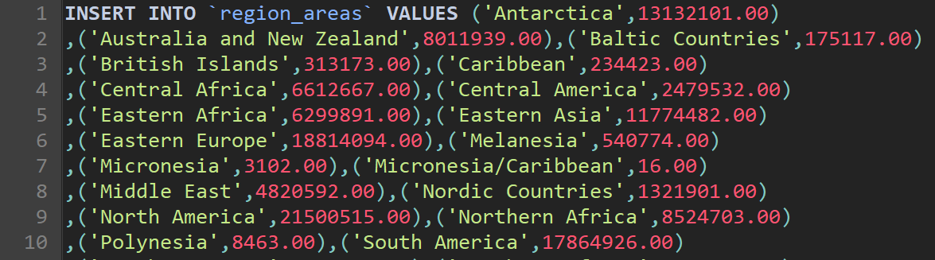
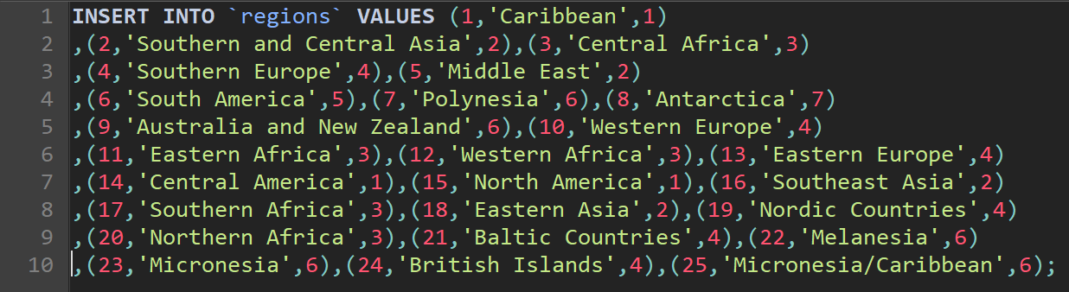
5. 데이터 입력

Slide 15
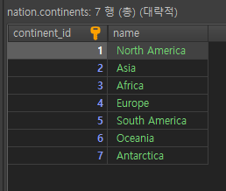
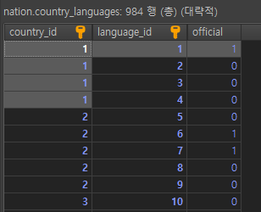
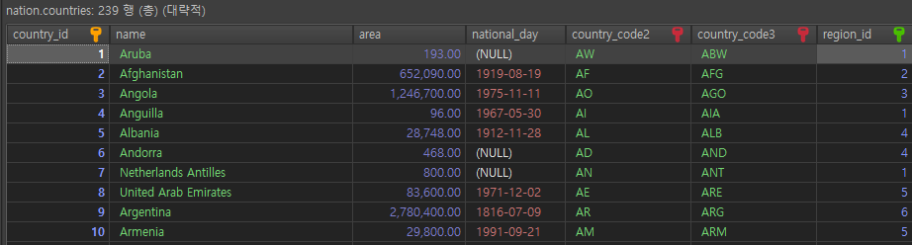
6. 데이터 입력상태 확인

Slide 16
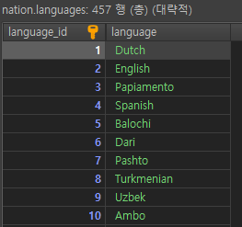
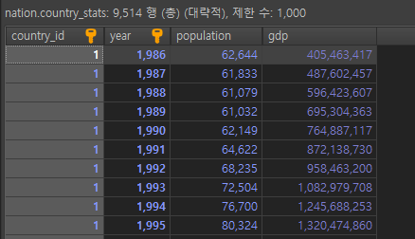
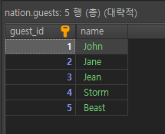
6. 데이터 입력상태 확인

Slide 17
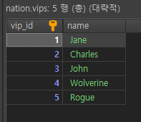
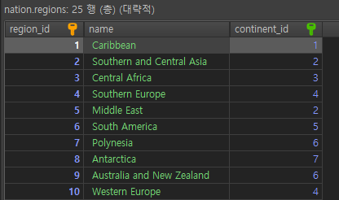
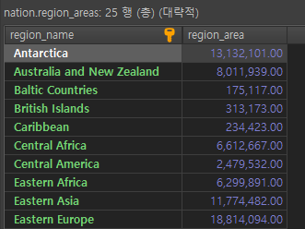
6. 데이터 입력상태 확인

Slide 18
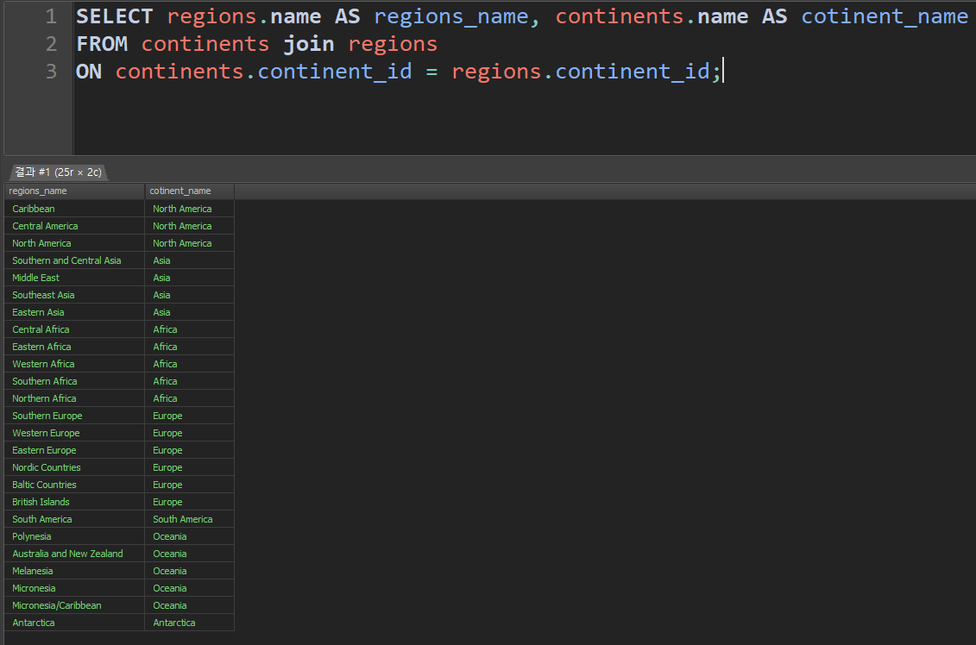
7. JOIN 기능 테스트

Slide 19
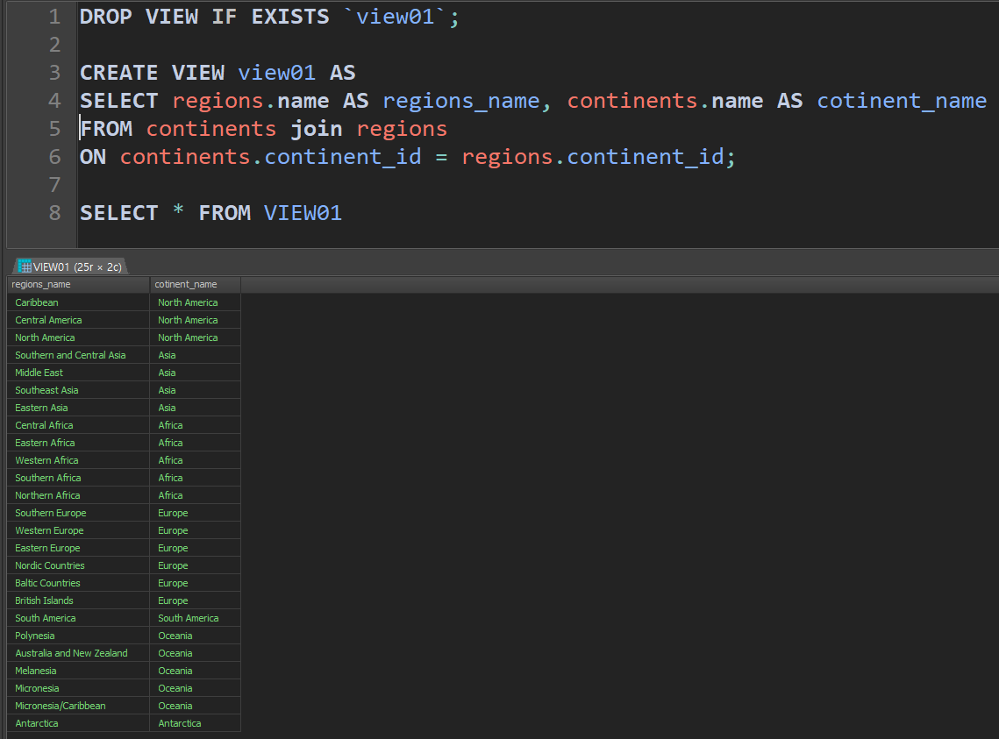
8. VIEW 생성 테스트

Slide 20
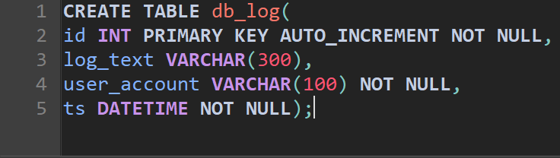
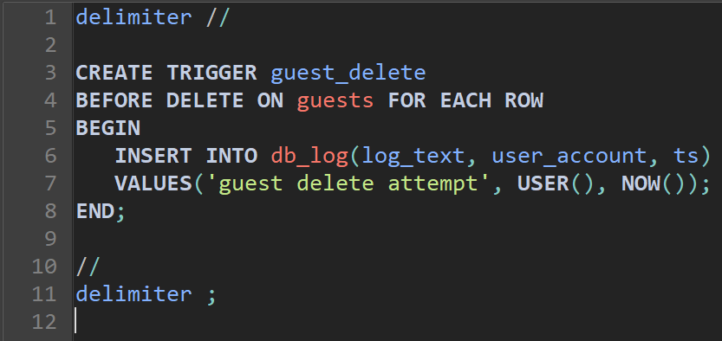
9. trigger 테스트
TRIGGER 실행 시 발생되는 log 입력용 테이블 생성
TRIGGER 구문 작성
guests 테이블의 guest 삭제 시 dg_log 테이블에 log가 기록된다.

Slide 21
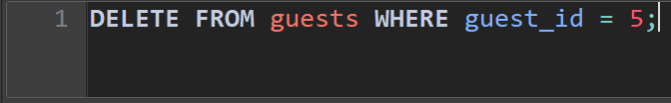
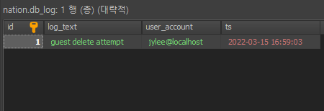
9. trigger 테스트
Guests 테이블에서 guest_id가 5인 guest를 삭제한다.
db_log 테이블에 관련 log가 자동으로 입력된다.

Slide 22
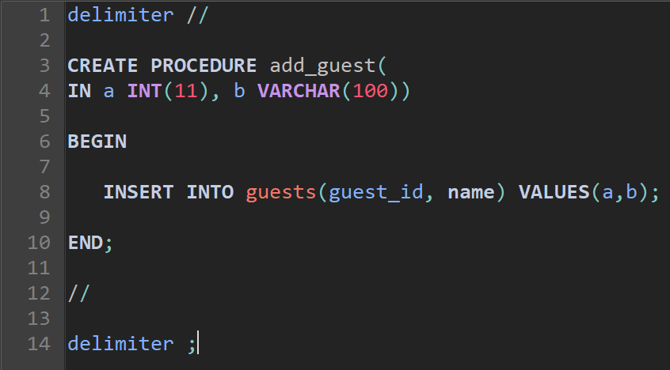
10. procedure 테스트
아래와 같은 기능을 하는 PROCEDURE 구문을 작성한다.
‘add_guest’ Procedure를 호출하여 guest_id 및 name을 입력하면 자동으로 guests 테이블에 해당 값이 입력된다.

Slide 23
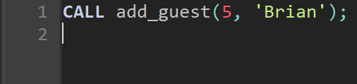
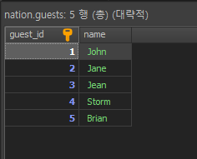
10. procedure 테스트
add_guest Procedure를 호출하고
guest_id, name을 각각 5, Brian으로 입력한다.
guests 테이블을 확인 결과 상기 값들이 입력되었음을 확인할 수 있다.
(기존 guest_id = 5 값은 이전 Trigger에 의해서 삭제되었음.)

